Slide 1
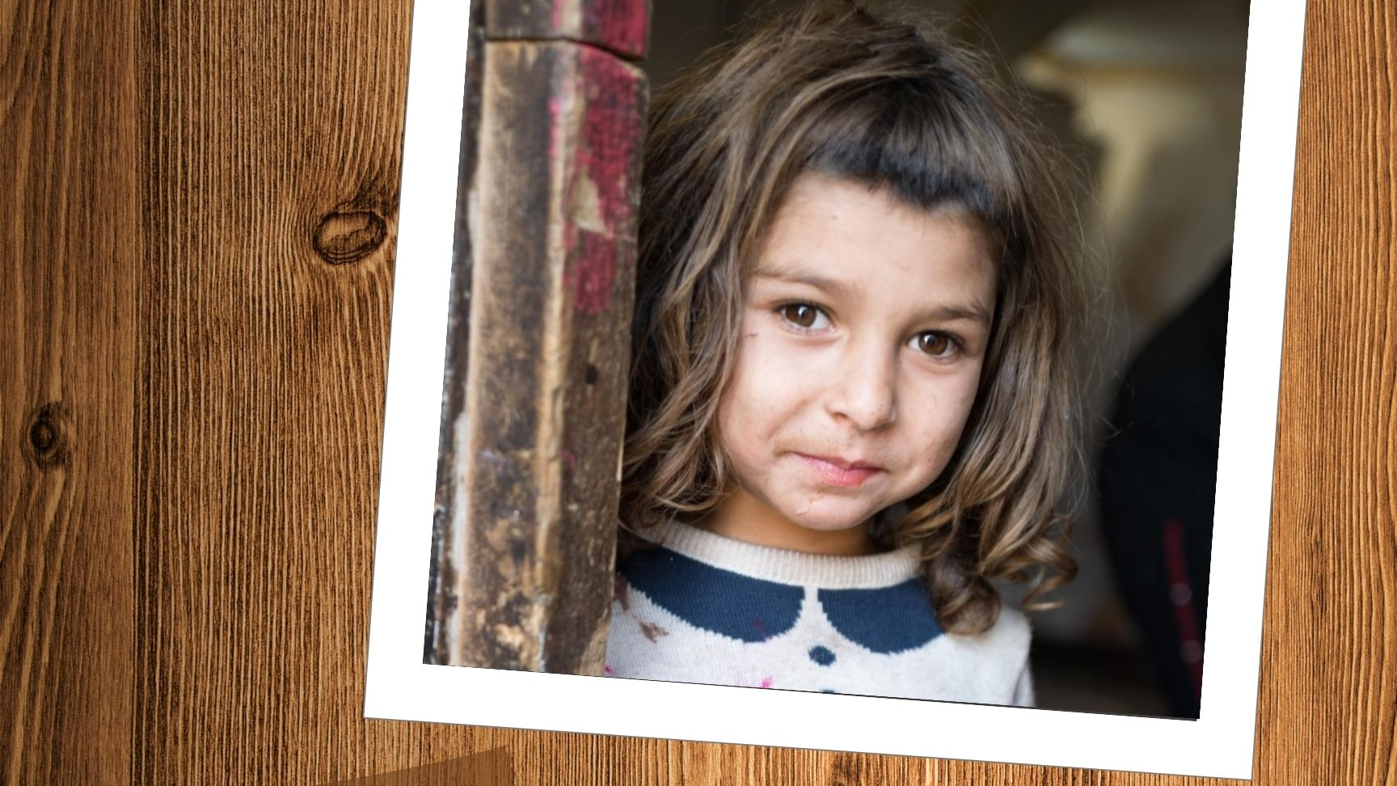

اَللهُ مُسْكِنُ الْمُتَوَحِّدِينَ
فِي بَيْتٍ
(مز 68: 6)
أحد الأيتام 12/ 11 / 2023

Slide 2
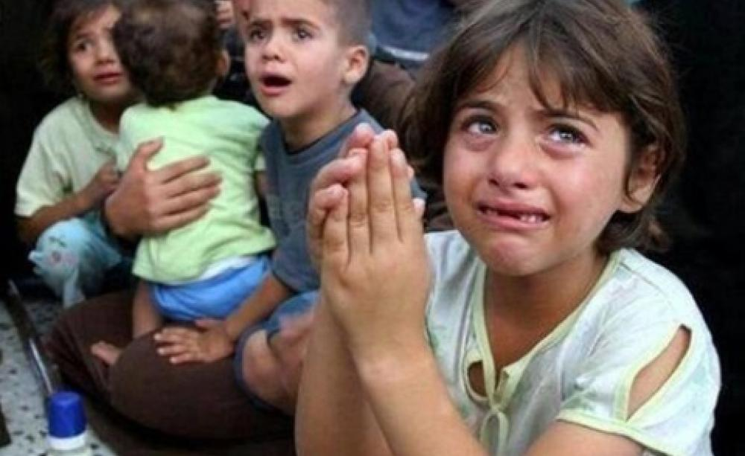
إحصائيات وأرقام 2023
عالمياً أكثر من 140 مليون طفل أصبحوا أيتام بسبب الكوارث الطبيعية والحروب
10 آلاف طفل في كل يوم يصبحوا أيتام بسبب الحروب والكوارث والأوبئة...
  غزة 26 ألف طفل يتيم
  سوريا 2.5 مليون طفل يتيم
  المغرب 100 ألف طفل يتيم
  تركيا 4.6 مليون طفل يتيم
  العراق 5 مليون
Notes:
يمثل الأطفال الجزء الأكبر من ضحايا الحرب الإسرائيلية الأخيرة على قطاع غزة، إذ بلغ عدد الشهداء منهم نحو 3500 طفل، بينهم 264 رضيعا لم يتموا عامهم الأول.
ووفقا للأرقام التي أعلنتها وزارة الصحة في غزة، فإن الأطفال يشكلون 42% من حصيلة الشهداء خلال الأيام الـ25 من عمر الحرب، فضلا عن ألف طفل لا يزالون تحت الأنقاض.
"لا يوجد مكان أكثر عزلة في هذا الكون من سرير طفل جريح لم يعد لديه عائلة تعتني به
في عام 2023 حُرم كثيراً من الأطفال، في بلدان العالم العربي من آباءهم وأمهاتهم ليواجه بعضهم اللجوء أو التشرد
عدد الأطفال الأيتام في العراق 5 ملايين 45 الف يتيم لا يملكون أوراق ثبوتية،
اليونيسيف: 140 مليون طفل يتيم بسبب الحروب والكوارث الطبيعية (nessma.tv)

Slide 3
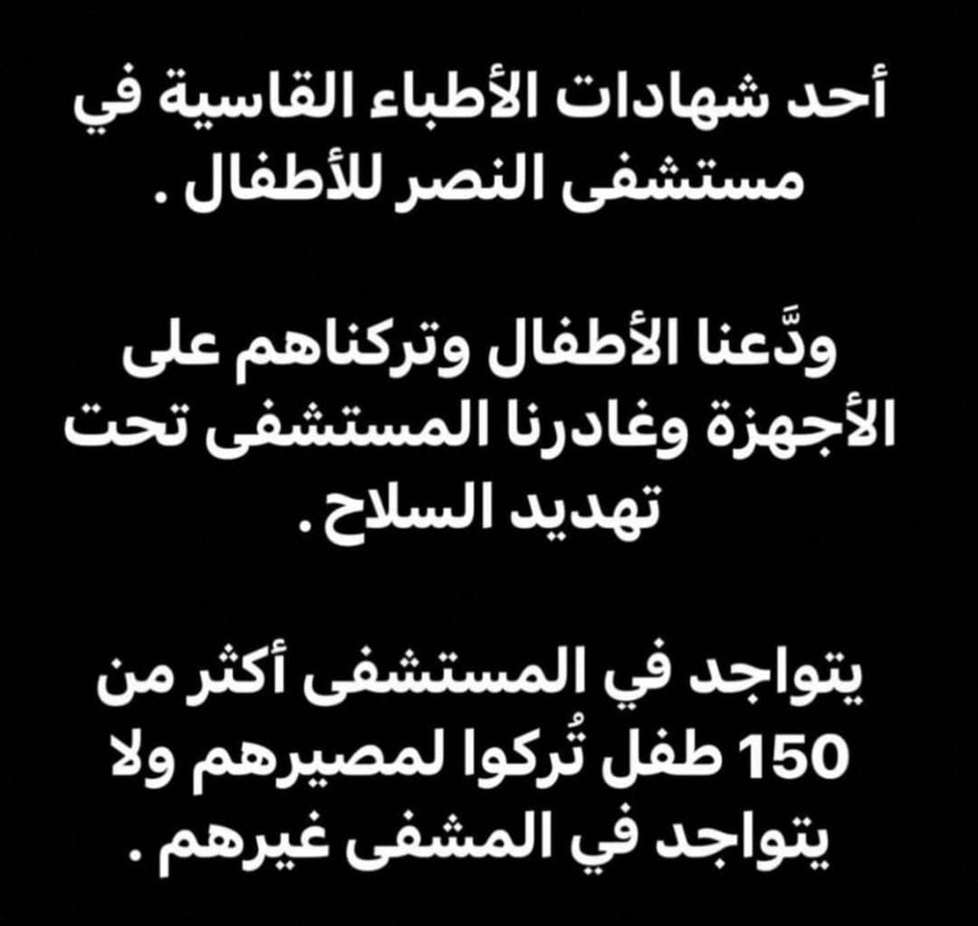
تصوّر ما يحدث للأطفال الآن نتيجة الحرب في غزة
"لا يوجد مكان أكثر عزلة في هذا الكون من سرير طفل جريح لم يعد لديه عائلة تعتني به"
Notes:
على لسان أحد الأطبة في غزة

Slide 4
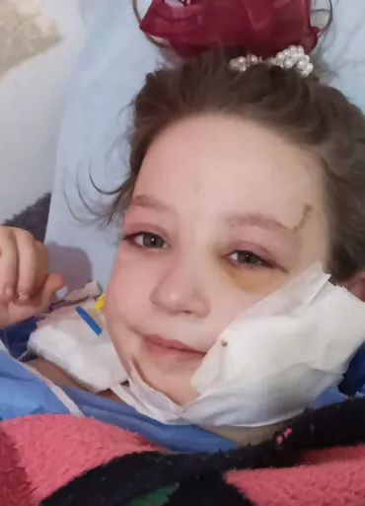
بعد الزلزال
هكذا تمضي الصغيرة يومها (8 سنوات)
لا تزال غير مصدّقة لحقيقة فقدان أسرتها التي قضت تحت أنقاض منزلهم المنهار في الزلزال ... وكانت الناجية الوحيدة بينهم.
ومع آلامها الجسدية، تعاني من معاناة نفسية كبيرة، إذ لا يمر يوم دون أن تدخل في نوبة من البكاء والهلع الشديد، مطالبة بأمها وأبيها. ليقوم عمّها بتهدئة روعها ومحاولة التخفيف عنها.
ويقول عم الطفلة، أنها غير قادرة على تحمّل مأساة فقدان أسرتها، وهي مصابة بصدمة كبيرة. وكلما ساءت حالتها النفسية يقوم باصطحابها إلى قبر والديها لأجل التخفيف عنها.
Notes:
2.5 مليون طفل تأثّروا.. تداعيات صعبة على أيتام الزلزال في سوريا | سياسة | الجزيرة نت (aljazeera.net)

Slide 5
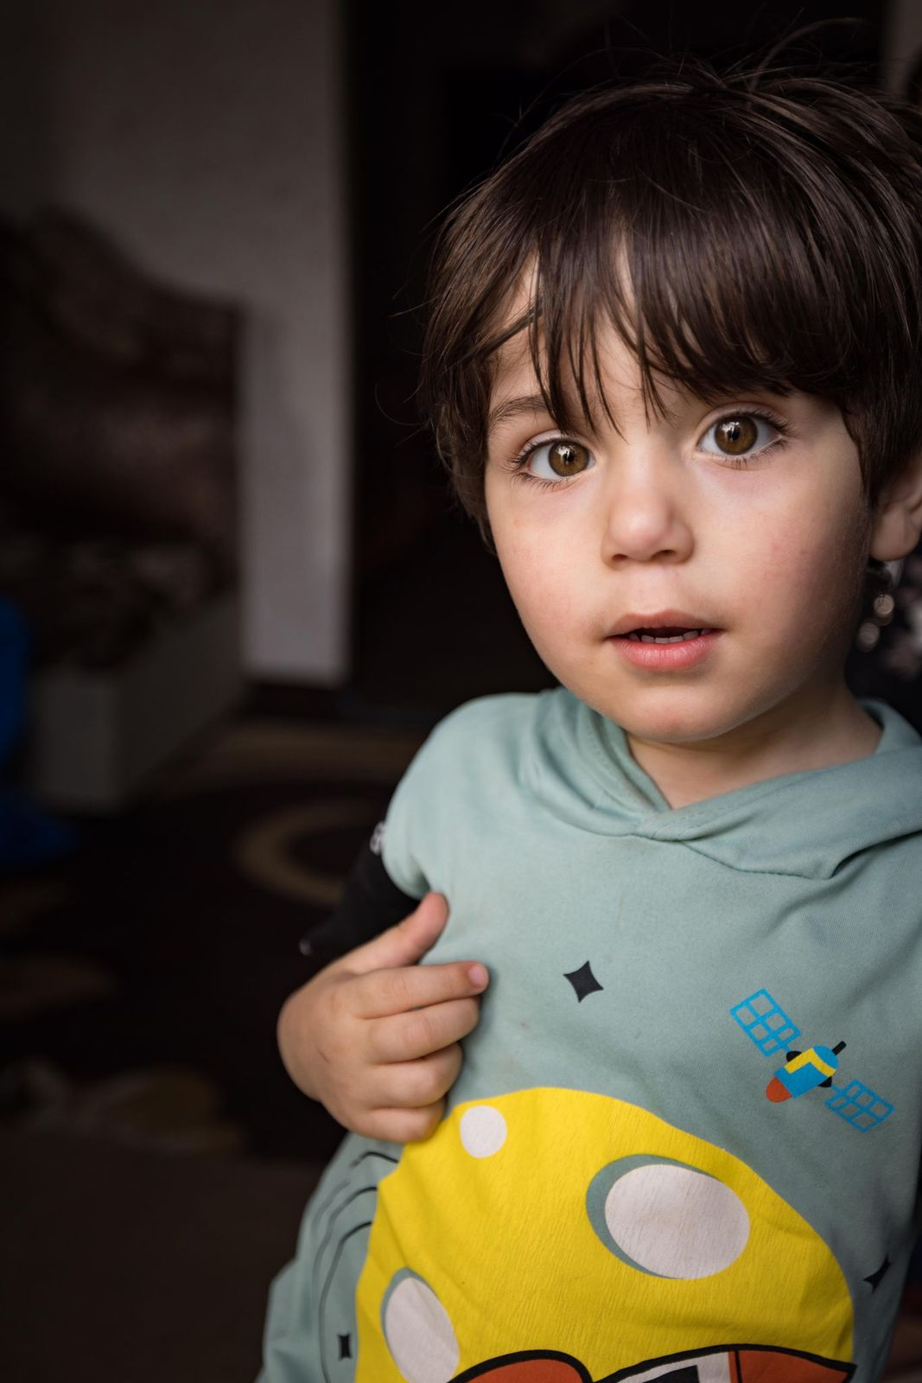
من هو اليتيم؟
اليتيم فعلياّ : "توفي أحد الوالدين أو كليهما"
اليتيم إجتماعياً : "لديه والدين على قيد الحياة، لكن الطفل في مؤسسة مثل دورالأيتام، أو في الشارع"
اليتيم روحياً ومعنوياً : "تعرض للإساءة أو الإهمال، وغالبًا
ما يشعر بالوحدة، وإنعدام القيمة "
وَمَنْ أَعْثَرَ أَحَدَ هؤُلاَءِ الصِّغَارِ الْمُؤْمِنِينَ بِي فَخَيْرٌ لَهُ أَنْ يُعَلَّقَ فِي عُنُقِهِ حَجَرُ الرَّحَى وَيُغْرَقَ فِي لُجَّةِ الْبَحْرِ.(متى18: 6. مرقس 9: 42)
Notes:
1- توفي أحد الوالدين أو كليهما
2- أن يكون لديه والدين على قيد الحياة، لكن الطفل في مؤسسة مثل دورالأيتام، أو في الشارع
3- تعرض للإساءة أو الإهمال أو الاستغلال، وغالبًا ما يشعر بالوحدة، ولا قيمة له، وليس لديه أي إحساس بالهدف وقليل من الأمل
.

Slide 6
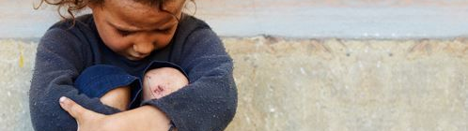
ما هي دعوة الكنيسة اليوم؟
1- دعوة للتبني: يدعونا الرب للتبني واضعاً أساس بنوته لنا في المسيح
"إِذْ سَبَقَ فَعَيَّنَنَا لِلتَّبَنِّي بِيَسُوعَ الْمَسِيحِ لِنَفْسِهِ، حَسَبَ مَسَرَّةِ مَشِيئَتِهِ" (أف 1: 5).
"...َاللهُ مُسْكِنُ الْمُتَوَحِّدِينَ فِي بَيْتٍ
(مز 68: 6)
Notes:
أن التبني – سواء بالمعنى الجسدي أو المعنى الروحي – ينظر إليه برضى في الكتاب المقدس. فإن كل من الذين يتم تبنيهم والذين يتبنونهم ينالون بركة عظيمة وإمتياز يمثله قبولنا بالتبني في عائلة الله.
2. إن وجود أطفال تيتموا هو ظلم في هذا العالم والعدالة جزء أساسي من شخصية الله، كما يظهر لنا في الكتاب المقدس. إن عدم معرفة طفل واحد بمحبة العائلة هو ظلم كبير، وهناك ملايين الأطفال يعيشون في هذا الواقع.
يقول تثنية 10: 18: "المجري حق اليتيم والأرملة، ويحب النزيل ويعطيه طعاما وكسوة".ويقول أيضًا مزمور 10: 14: 14 قد رايت لانك تبصر المشقة والغم لتجازي بيدك.اليك يسلم المسكين امره.انت صرت معين اليتيم
يعد الله بالحماية والمساعدة لأولئك الذين لا يستطيعون حماية أنفسهم، وهو يفدي الظلم بمحبته التي لا تنضب. ويطلب منا أيضًا أن نفعل شيئًا حيال ذلك. ويدعو الله الجميع إلى القيام بدوره في العمل من أجل العدالة.
3. شعب الله سوف يهتم بالأيتام يقول يعقوب 1: 27 "إن الديانة الطاهرة النقية عند الله الآب هي هذه: افتقاد الأيتام والأرامل في ضيقتهم، وحفظ الإنسان نفسه بلا دنس من العالم".تدعو كلمات الكتاب المقدس شعب الله إلى السعي بنشاط لتلبية احتياجات الأطفال الذين تيتموا، والمكان الرائع للبدء به هو الصلاة. أفعالك مهمة وهناك العديد من الطرق التي يمكنك من خلالها المساعدة في إحداث فرق، سواء كنت شريكًا في الصلاة، أو جامع تبرعات، أو راعيًا لبرنامج
4. شعب الله يشارك موارده مع الأيتام
الآية التالية تأتي من مقطع في سفر التثنية حيث يرشد الله شعبه بشأن العشور. يقول تثنية 14: 28- 29: "في اخر ثلاث سنين تخرج كل عشر محصولك في تلك السنة وتضعه في ابوابك. 29 فياتي اللاوي لانه ليس له قسم ولا نصيب معك والغريب واليتيم والارملة الذين في ابوابك وياكلون ويشبعون لكي يباركك الرب الهك في كل عمل يدك الذي تعمل
إن الله يدعو الناس إلى الاهتمام جيدًا بالأطفال الذين تيتموا في عطائهم.
1
عندما تفكر في كيف يدعوك الله لرعاية الأطفال المنتظرين، تشجع. «هو أمين الذي يدعوكم. فإنه سيفعل ذلك» (1 تسالونيكي 5: 24). Show Hopeأو أحد الوالدين المحتملين بالتبني.

Slide 7
2- دعوة للافتقاد: " اَلدِّيَانَةُ الطَّاهِرَةُ النَّقِيَّةُ عِنْدَ اللهِ الآبِ هِيَ هذِهِ: افْتِقَادُ الْيَتَامَى والأَرَامِلِ فِي ضِيقَتِهِمْ..."يعقوب 1: 27
ما هي دعوة الكنيسة اليوم؟
3- دعوة للقبول: "وَمَنْ قَبِلَ وَلَدًا وَاحِدًا مِثْلَ هذَا بِاسْمِي فَقَدْ قَبِلَنِي." متى 18: 5
Notes:
2.5 مليون طفل تأثّروا.. تداعيات صعبة على أيتام الزلزال في سوريا | سياسة | الجزيرة نت od هو أبو اليتيم
لله مكانة خاصة في قلبه لليتيم. في الواقع، يقول الكتاب المقدس أنه أب لهم. يفهم جميع الناس ما يجب أن يكون عليه الأب الصالح، حتى لو لم يكن أباهم مثاليًا. يقدم الله نفسه كأب – شخص يحب أبناءه ويعتز بهم ويحميهم ويقدرهم.
أبو اليتيم وقاضي الأرامل هو الله في مسكن قدسه. — مزمور ٦٨: ٥
أنت يا رب اسمع تضرع البائسين. أنت تشجعهم، وتستمع إلى صراخهم، وتدافع عن الأيتام والمظلومين، حتى لا يرعب البشر الأرضيون مرة أخرى. — مزمور ١٠: ١٧-١٨
9 الرب يحفظ الغرباء.يعضد اليتيم والارملة.اما طريق الاشرار‏ فيعوجه.— مزمور ١٤٦: ٩
14 قد رايت لانك تبصر المشقة والغم لتجازي بيدك.اليك يسلم المسكين امره.انت صرت معين اليتيم مز10: 14 تُمِيلُ أُذُنَكَ لِحَقِّ الْيَتِيمِ وَالْمُنْسَحِقِ، لِكَيْ لاَ يَعُودَ أَيْضًا يَرْعَبُهُمْ إِنْسَانٌ مِنَ الأَرْضِ مز10: 18
من المؤسف أن الأطفال الذين ليس لديهم أب داعم ومحب يجدون صعوبة في فهم الحب والرعاية اللامحدودة التي يقدمها أبوهم السماوي لأطفاله. كيف تتحملون مسؤولية هؤلاء الأطفال الأيتام؟ كيف يمكنك أن تظهر للطفل الحب الشديد الذي يكنه له أبيه السماوي؟
إن الله يهتم بشكل خاص بالأيتام. ولا يتجاهل صراخهم. يسمع للأيتام ويدافع عنهم. تواصل مع مجتمعات الأيتام وأظهر لهم الطريق إلى العلاقة مع أبيهم الحقيقي. aljazeera.net)

Slide 8
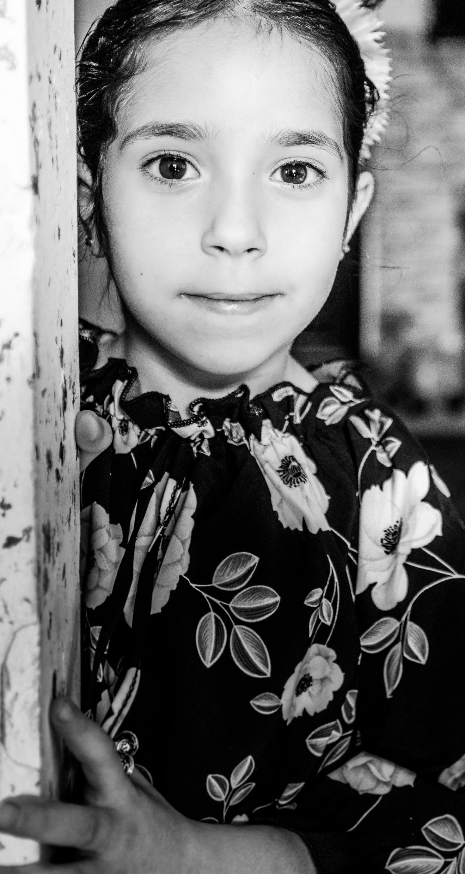
حقائق هامة
"جَعَلَنا مُلُوكًا وَكَهَنةً للهِ أَبِيهِ..."(رؤيا 1 : 16)
يصاحب الدعوة
1- سلطان روحي، لهدم كل حصون لإبليس في
حياة الأطفال الأيتام وبناء ملكوت الله في داخل
المكسورين منهم.
اُنْظُرْ! قَدْ وَكَّلْتُكَ هذَا الْيَوْمَ عَلَى الشُّعُوبِ وَعَلَى الْمَمَالِكِ، لِتَقْلَعَ وَتَهْدِمَ وَتُهْلِكَ وَتَنْقُضَ وَتَبْنِيَ وَتَغْرِسَ». (ارميا 1: 10)
2- قوة لإتمام العمل المطلوب
الخدمة تكليف وليست تشريف
Notes:
تشريف الله جعلنا ملوك لكي نملك كل أرض تدوسها قدامنا... بمعنى نسلطان المسيح نخضع النفوس لسلطان المسيح ملك الملوك وجعلنا مهنة لكي نخدم الله بشعبة والعبادة التسبيحكل شخص منا عنده عمل ولديه رسالة وله سلطان معطى من
دعوة لرعاية الايتام..سلطان روحي لهدم كل حصون إبليس وبناء ملكوته في داخل المكسورين وقوة روحة لإتمام العمل المطلوب
وَاصْنَعْ ثِيَابًا مُقَدَّسَةً لِهَارُونَ أَخِيكَ لِلْمَجْدِ وَالْبَهَاءِ. (الخروج ٢٨: ٢)
«وَلِبَنِي هَارُونَ تَصْنَعُ أَقْمِصَةً، وَتَصْنَعُ لَهُمْ مَنَاطِقَ، وَتَصْنَعُ لَهُمْ قَلاَنِسَ لِلْمَجْدِ وَالْبَهَاءِ. (الخروج ٢٨: ٤٠)
وَلِكَيْ يُبَيِّنَ غِنَى مَجْدِهِ عَلَى آنِيَةِ رَحْمَةٍ قَدْ سَبَقَ فَأَعَدَّهَا لِلْمَجْدِ، (رومية ٩: ٢٣)
اُنْظُرْ! قَدْ وَكَّلْتُكَ هذَا الْيَوْمَ عَلَى الشُّعُوبِ وَعَلَى الْمَمَالِكِ، لِتَقْلَعَ وَتَهْدِمَ وَتُهْلِكَ وَتَنْقُضَ وَتَبْنِيَ وَتَغْرِسَ». (إرميا ١: ١٠)

Slide 9
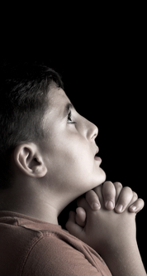
ما أستطيع عمله
2- صلّي لأجلهم
1- ساهم في حماية أُسر مُهددة في الإنكسار وأبناء بالضياع
4- إخدم الأطفال من خلال مهنتك
3- تكفّل بتكاليف دراسة طفل أو علاجه
Notes:
٥ لَيْسَ أَنَّنَا كُفَاةٌ مِنْ أَنْفُسِنَا أَنْ نَفْتَكِرَ شَيْئًا كَأَنَّهُ مِنْ أَنْفُسِنَا، بَلْ كِفَايَتُنَا مِنَ اللهِ، ٦ الَّذِي جَعَلَنَا كُفَاةً لأَنْ نَكُونَ خُدَّامَ عَهْدٍ جَدِيدٍ... ٢
كورنثوس ٣: ٥، ٦)

Slide 10
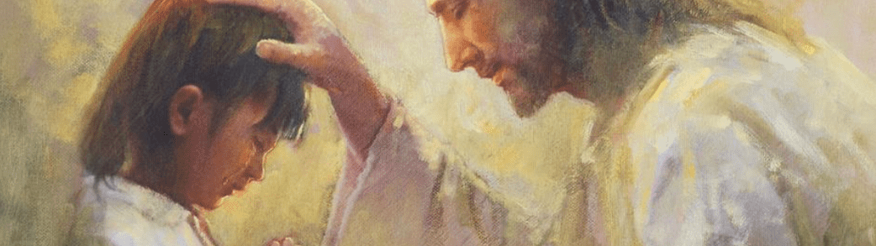
"...إِنَّهُ بِكَ يُرْحَمُ الْيَتِيمُ". (هوشع 13:3)
نطلب من الآب السماوي
هدم كل ما بناه عدو النفوس في ذهن كل طفل يتيم أومعنف
لم شمل البيوت المكسورة وحماية على العائلات
فتح لكل الطرق والوسائل الممكنة لإيصال العلاج الجسدي والنفسي لكل طفل محتاج، وفوق كل ذلك العلاج الروحي وخلاص نفسه.

Slide 11
"...إِنَّهُ بِكَ يُرْحَمُ الْيَتِيمُ". (هوشع 13:3)
نطلب من الآب السماوي
توبة لكل أب وأم أساءوا في تربيتهم ومعاملتهم لأولادهم وليعطهم الرب حكمة ونعمة لتنشئتهم تنشئة سليمة
جيل يقوم من ركام الموت والدمار والحروب ويكون كجيش جبار يعمل في بناء الملكوت
نعلن بالإيمان أن كل طفل هو مُلك للرب، فيكون بدل الخزي والإنكسار كرامة وبركة
Notes:
يُكتب على جبينه "قدس للرب"

Slide 12
"...إِنَّهُ بِكَ يُرْحَمُ الْيَتِيمُ". (هوشع 13:3)
نطلب من الآب السماوي
ليعم السلام ويقف نزيف الدماء في منطقتنا العربية ولتعرف زمن افتقادها.
قَائِلًا: «إِنَّكِ لَوْ عَلِمْتِ أَنْتِ أَيْضًا، حَتَّى فِي يَوْمِكِ هذَا، مَا هُوَ لِسَلاَمِكِ! وَلكِنِ الآنَ قَدْ أُخْفِيَ عَنْ عَيْنَيْكِ. ( لوقا 19: 41)"
"... هُوَذَا الآنَ وَقْتٌ مَقْبُولٌ. هُوَذَا الآنَ يَوْمُ خَلاَصٍ. (٢ كورنثوس ٦: ٢)"
Notes:
يُكتب على جبينه "قدس للرب"

